Slide 1
Introdução ao Desenvolvimento de Projetos
Máquinas de Comando Numérico Computadorizado - CNC
Prof. Dr. Cesar da Costa
E-mail: ccosta@ifsp.edu.br
Site: www.professorcesarcosta.com.br

Slide 2
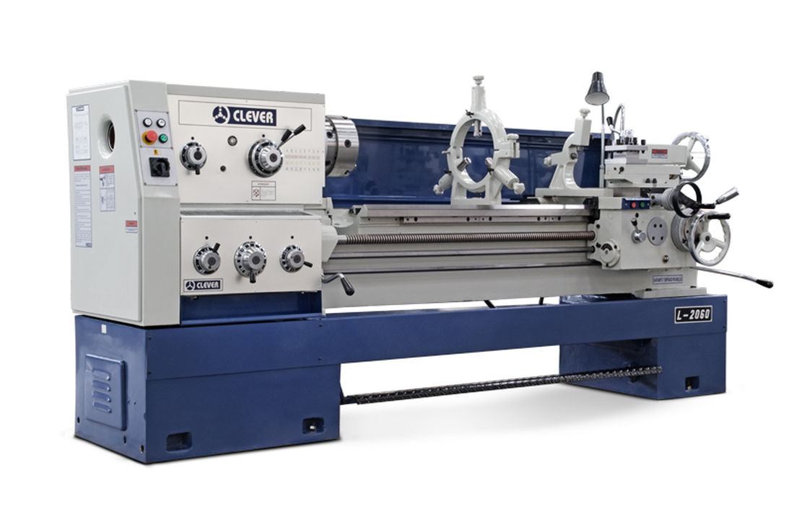
Máquinas CNC
As máquinas-ferramentas eram totalmente manuais até 1950. Nelas o homem controlava os movimentos, e a sua habilidade individual determinava a qualidade do produto obtido.
Um trabalhador ficava por muito tempo realizando o mesmo tipo de peça. Os computadores introduziram uma alteração radical a este procedimento, pois eles passam a realizar o trabalho de tornos que, embora repitam inúmeras vezes o mesmo movimento, não revelam sinais de cansaço ou estresse.
Torno Convencional

Slide 3
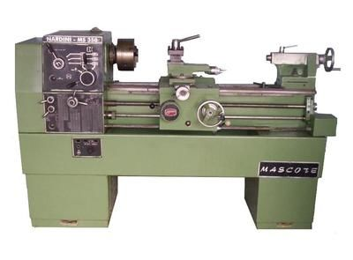
Máquinas Ferramentas
O tipo de máquina Ferramenta segundo o seu processo de trabalho.
Torno
Universal
Vertical
Horizontal
Fresadora
Universal
Vertical
Horizontal
Caracol
Torno Convencional

Slide 4
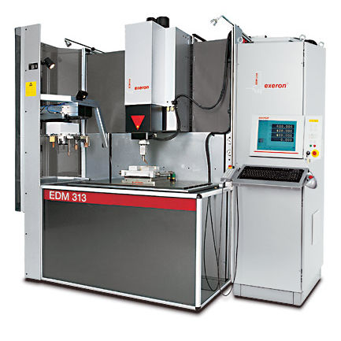
Máquinas CNC
Conceito
Os computadores utilizados para controlar movimentos de máquinas receberam o nome de comandos numéricos computadorizados ou controles numéricos computadorizados (CNC).

Slide 5
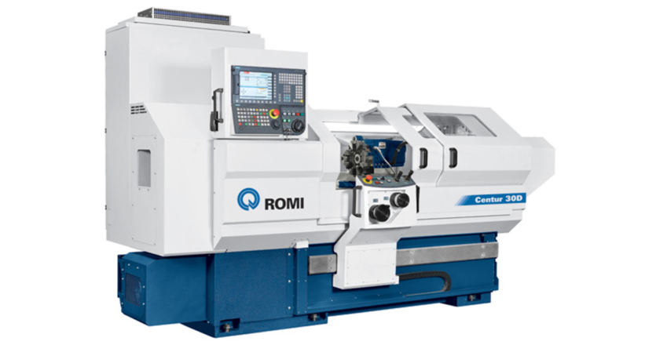
Conceitos Básicos de CNC
Comando Numérico Computadorizado (sigla CNC, do inglês Computer Numeric Control) é um sistema que permite o controle de máquinas, sendo utilizado principalmente em tornos e centros de Usinagem.

Slide 6
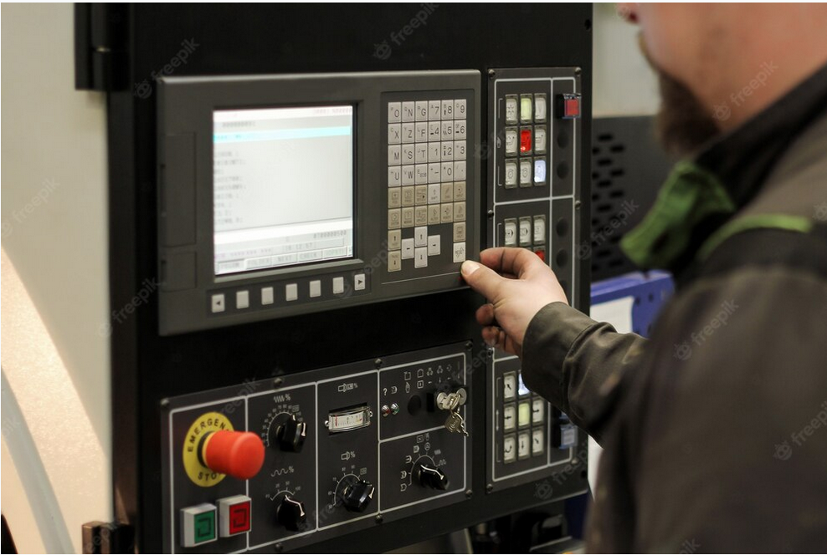
Máquinas CNC
Antes dos comandos numéricos, o controle era feito de forma mecânica, constituída principalmente de cames.
O comando numérico computadorizado indica que as máquinas CNC são controladas por números.
Os computadores funcionam com tensão elétrica, e a existência ou não da mesma indica o número um ou zero, respectivamente, sendo que várias combinações de um e zero podem ser obtidas.

Slide 7
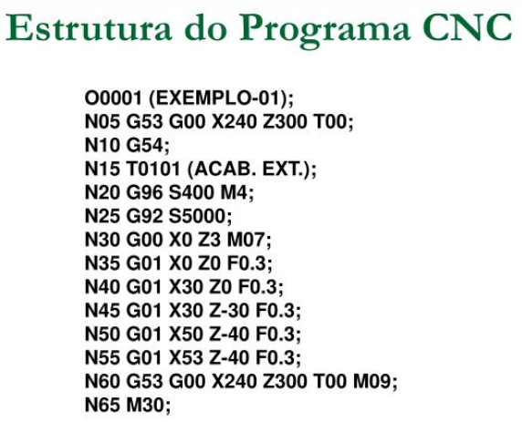
Programação CNC
Assim, é necessário um programa de computador que indique quando deve haver tensão elétrica e quando não deve haver tensão elétrica, ou seja, o programa escrito numa linguagem de programação.
Realizado por um programador, codifica todas as ações que a máquina deve executar, para um código de letras e números (linguagem de programação).
Posteriormente este programa é interpretado pela máquina para saber onde e quando deve existir tensão elétrica.

Slide 8
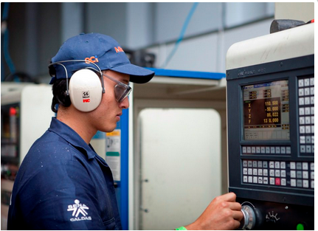
Programa CNC
Na verdade, o comando numérico tem a função de controlar movimentos de translação e rotação. Cada movimento da máquina está associado a um eixo.
Conforme o número de movimentos que a máquina pode ter, é o seu número de eixos. A cada um dos eixos da máquina está associado um servomotor, com velocidade e aceleração que podem ser controladas pelo comando numérico e por drivers.

Slide 9
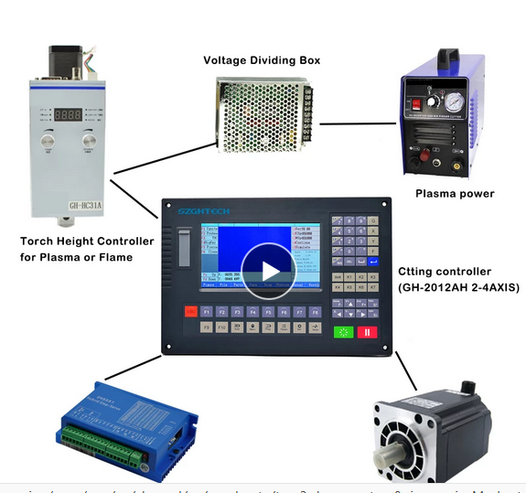
Máquinas CNC
O servomotor representa o elo de ligação entre a mecânica e a eletrônica. A ordem seria a seguinte: o comando numérico, por meio de programação, envia a instrução ao driver, que aciona o motor, que executa o movimento de translação e/ou rotação.

Slide 10
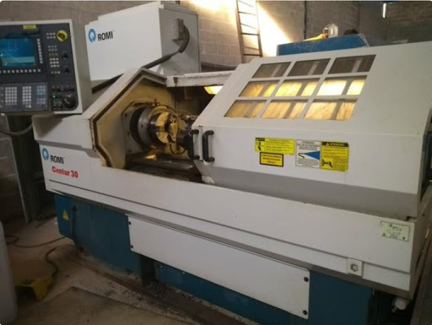
Conceitos Básicos de CNC
https://www.youtube.com/watch?v=JnS77Bt2JVY

Slide 11
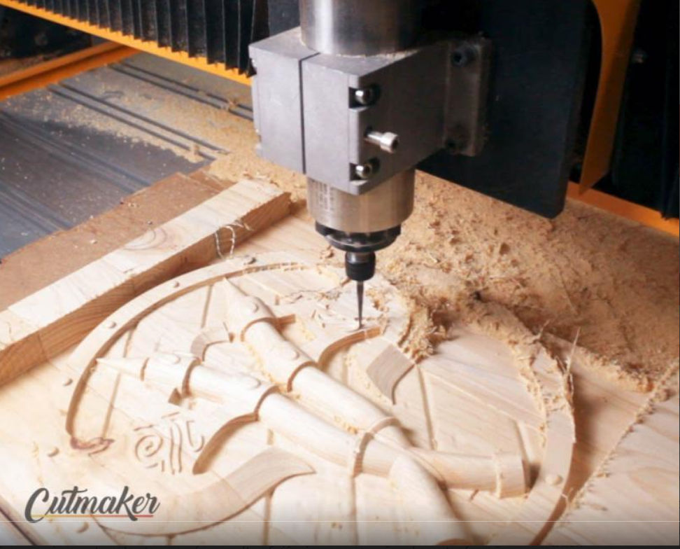
Máquinas CNC
Apesar de os comandos numéricos serem tradicionalmente usados em máquinas-ferramenta, essa não é sua única aplicação.
Em princípio, qualquer máquina que deva ter seu posicionamento, velocidade e aceleração controlados, pode ser automatizada por meio deste tipo de controle.
Portanto, máquinas controladas numericamente também podem ser encontradas nas indústrias têxteis, alimentícias, de embalagens, calçados, plásticos, etc.
Aplicações

Slide 12
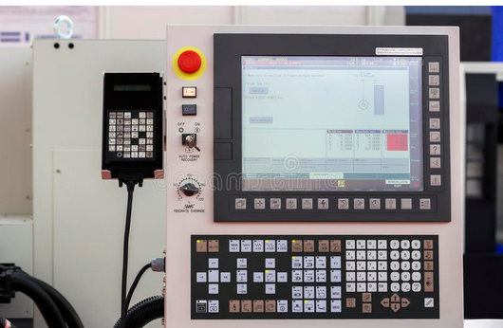
Como funciona o controle numérico
De maneira simplificada, pode-se dizer que uma máquina CNC trabalha seguindo três passos básicos, bem diferenciados.
Primeiro o computador da máquina lê um programa e transfere para a linguagem de máquina, ou seja, o código binário entendido pela mesma.

Slide 13
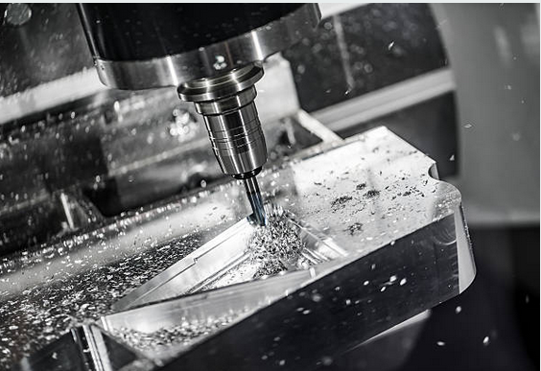
Como funciona o controle numérico
Em seguida, quando o operador inicia o ciclo automático, o computador transforma o código binário em pulsos elétricos que são enviados à unidade alimentadora da máquina. A unidade de controle compara o número de pulsos enviados e recebidos.
Por último, quando os dispositivos de acionamento recebem cada pulso, estes automaticamente transformam-no em movimento possibilitando o deslocamento relativo peça-ferramenta.

Slide 14
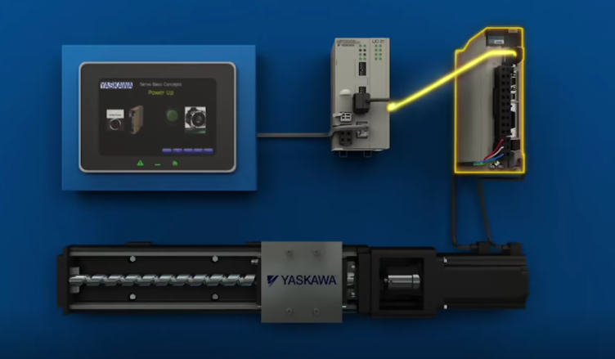
Hardware para um sistema de servo acionamento para cada eixo da Máquina CNC.
Servo Drive
CPU
Potência
Eixo
Servo
Motor

Slide 15
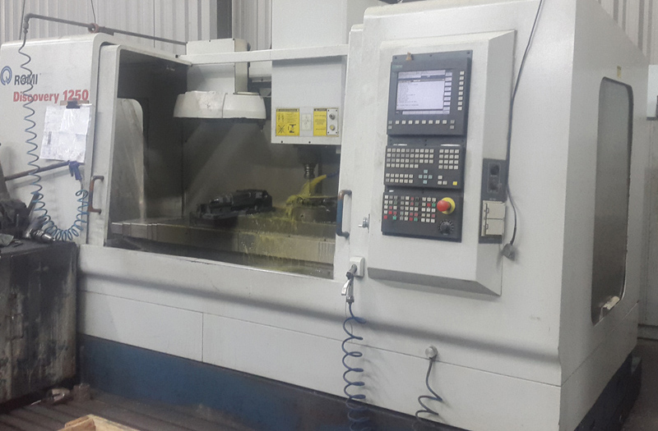
Máquinas CNC
Aplicações
https://www.youtube.com/watch?v=-Qn-KCU4cWU

Slide 16
Máquina de Eletro erosão CNC
https://www.youtube.com/watch?v=Ha6WAnzmSas

Slide 17
Referência
Conclusões
https://www.youtube.com/watch?v=-Qn-KCU4cWU
https://www.youtube.com/watch?v=Ha6WAnzmSas
http://professorcesarcosta.com.br/disciplinas/n2en2indep
http://professorcesarcosta.com.br/upload/imagens_upload/Apostila%20de%20Automacao%201.pdf

